Slide 1

UML建模
——初探
By 连少华

Slide 2

一、概述
目 录
二、UML基础概念
CONTENTS
三、图的介绍
四、常用工具
五、总结

Slide 3

1
概述

Slide 4

什么是UML
UML(Unified Modeling Language)统一建模语言， 是非专利的第三代建模和规约语言，由OMG 在1997年1月提出 UML1.0 规范草案；
UML 是一种为面向对象开发系统的产品进行说明、可视化、和编制文档的标准语言；
UML 作为一种模型语言，它使开发人员专注于建立产品的模型和结构，而不是选用什么程序语言和算法实现；
UML 是不同于其他常见的编程语言，如C + +，Java中，COBOL等，它是一种
绘画语言，用来做软件蓝图；
UML 不是一种编程语言，但工具可用于生成各种语言的代码中使用UML图；

Slide 5

UML简介
UML是一种开放的方法，用于说明、可视化、构建和编写一个正在开发的、面向对象的、软件密集系统的制品的开放方法。UML展现了一系列最佳工程实践，这些最佳实践在对大规模，复杂系统进行建模方面，特别是在软件架构层次已经被验证有效。
这个语言由葛来迪·布区，伊瓦尔·雅各布森与詹姆士·兰宝于1994年至1995年间，在Rational Software公司中开发，于1996年，又进一步发展。UML集成了Booch，OMT和面向对象软件工程的概念，将这些方法融合为单一的，通用的，并且可以广
泛使用的建模语言。UML打算成为可以对并发和分布式系统的标准建模语言。

Slide 6

UML的目标
UML 被定义为一个简单的建模机制，帮助我们按照实际情况或者按照我们的需求对系统进行可视化；
提供一种详细说明系统的结构或行为的方法；
给出一个指导系统构造的模板；
对我们所做出的决策进行文档化。
为开发团队提供标准通用的设计语言来开发和构建计算机应用。UML提出了一套IT专业人员期待多年的统一的标准建模符号。通过使用UML，这些人员能够阅读和交流系统架构和设计规划--就像建筑工人多年来所使用的建筑设计图一样。。

Slide 7
我们的目标
终极目标
写文档？
加薪？
提高水平？
大牛？
跳槽？

Slide 8
2
UML基础概念

Slide 9
UML基础概念
事物是实体抽象化的最终结果，是 UML 最重要的组成部分
事物
图是事物集合的分类UML 中包含多种图
核心要素
显示元素之间彼此的关联关系
图
关系

Slide 10
事物
结构事物
行为事物
结构事物是模型中的静态部分，用以呈现概念或实体的表现元素，是软件建模中最常见的元素，
行为事物指的是 UML 模型中的动态部分，代表语句里的 "动词"，表示模型里随着时空不断变化的部分
分组事物
注释事物
可以把分组事物看成是一个"盒子"，模型可以在其中被分解。
注释事物可以被定义为一种机制来捕捉UML模型元素的言论，说明和注释。

Slide 11

关系
一种描述一组对象之间
连接的结构关系，如
聚合关系、组合关系
依赖是两件事物之间的语义联系，其中一个事物的变化也影响到另一个事物。
依赖
协作
关系
分类
它描述了在对象世界中的继承关系，是
一种一般化-特殊
化的关系
类和接口之间的语义
关系，其中的一类
指定了由另一个类
证执行的契约。
泛化
实现

Slide 12
UML图
状态图
组件图
用例图
活动图
图
类图
部署图
时序图
协作图
对象图

Slide 13
3
图的介绍

Slide 14
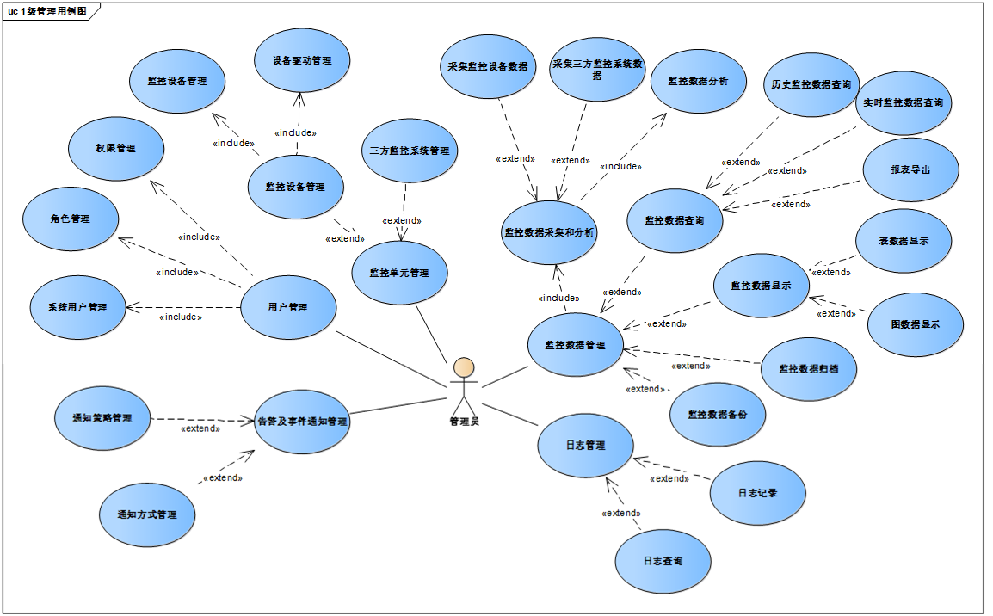
用例图
用例图从用户的角度出发描述系统的功能、需求，展示系统外部的各类角色与系统内部的各种用例之间的关系；

Slide 15
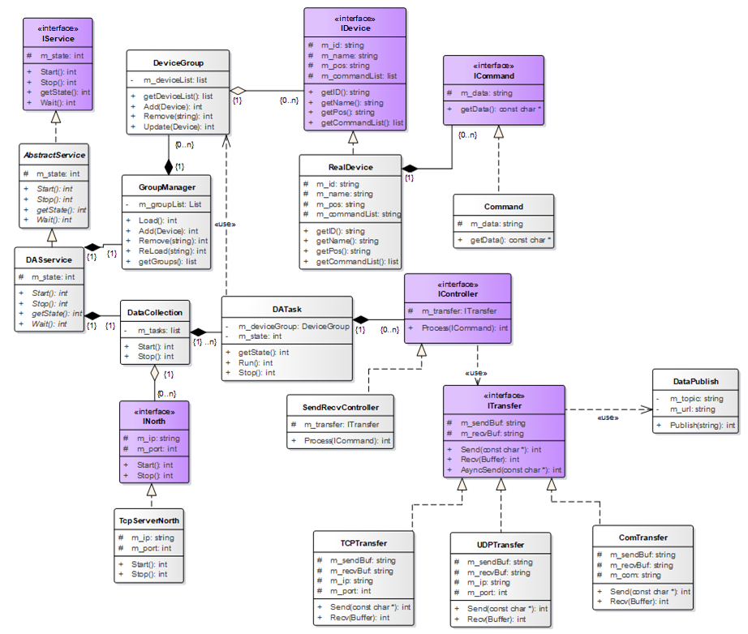
类图
类图描述系统所包含的类、类的内部结构及类之间的关系；；

Slide 16
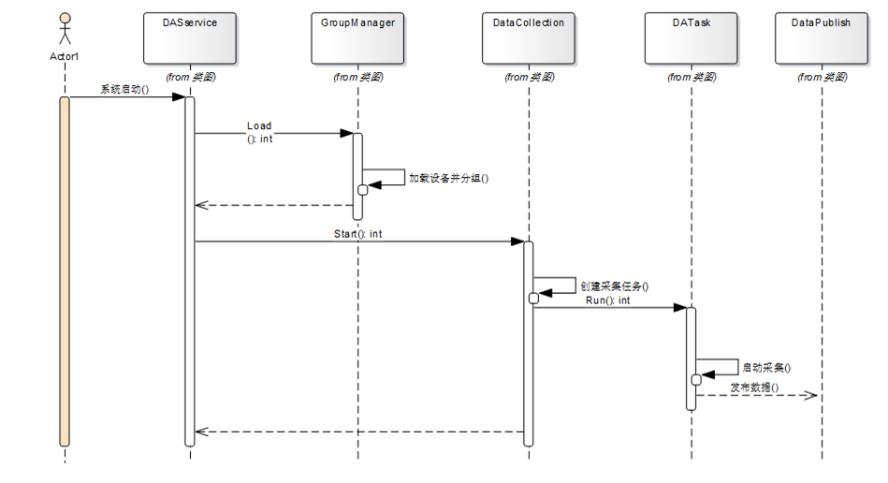
时序图
时序图表示对象之间动态合作的关系；

Slide 17
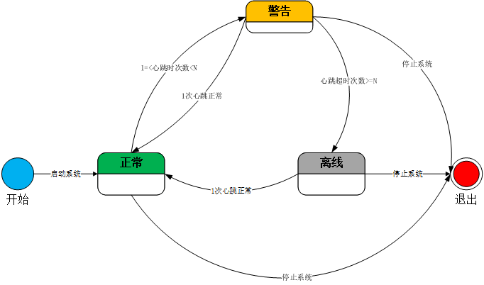
状态图
状态图描述一类对象的所有可能的状态以及事件发生时状态的转移条件；

Slide 18
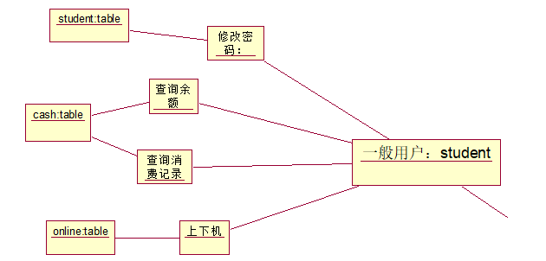
对象图
对象图是类图的一个具体实例；

Slide 19
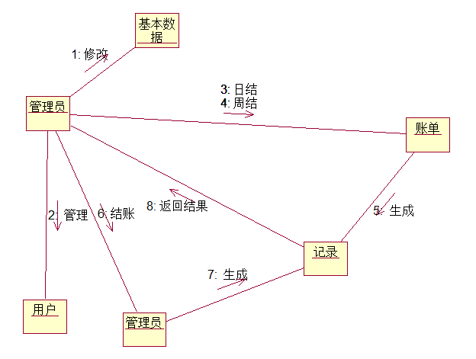
协作图
协作图描述对象之间的协作关系；

Slide 20
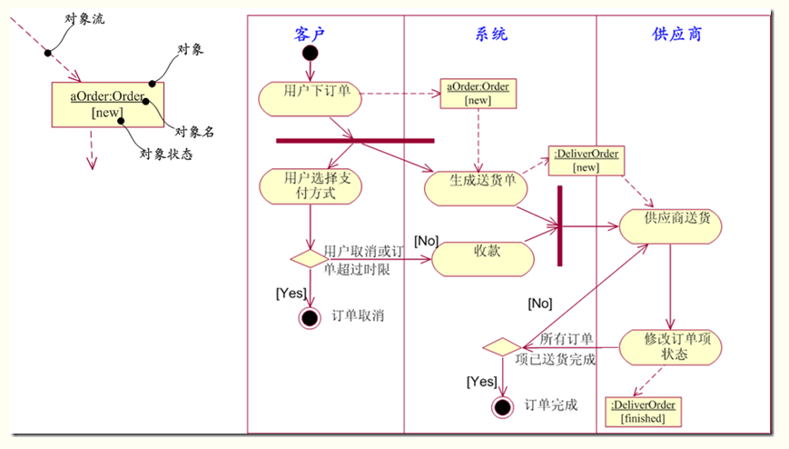
活动图
活动图描述系统中各种活动的执行顺序。

Slide 21
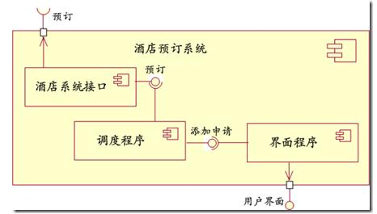
组件图
组件图描述代码部件的物理结构以及各部件之间的依赖关系；

Slide 22
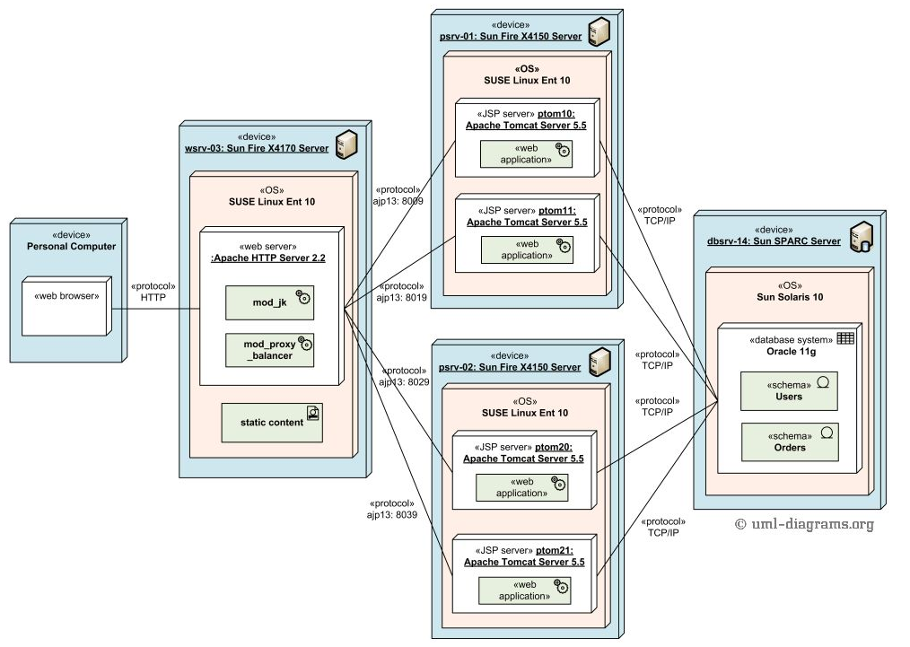
部署图
部署图定义系统中软硬件的物理体系结构；

Slide 23
4
常用工具

Slide 24
常用工具
Enterprise Architect
Visio
Rose
Star UML
other
1
2
3
4
5
工欲善其事，必先利其器

Slide 25
5
总结

Slide 26




UML知识图谱
UML
事物
图
关系
结构事物
分组事物
用例图
组件图
依赖关系
行为事物
注释事物
类图
活动图
协作关系
时序图
协作图
泛化关系
状态图
对象图
实现关系
部署图

Slide 27
谢谢观看！

